Slide 1
Семинар по вопросам антидопингового обеспечения физкультурно-спортивных организаций, расположенный на территории Свердловской области
Пинчукова Олеся Юрьевна
antidopingso@yandex.ru

Slide 2
Координатор
Ответственный за методическое обеспечение антидопинговой деятельности на территории Свердловской области

Slide 3
Рейтинг регионов
Свердловская область – лидирующие позиции

Slide 4
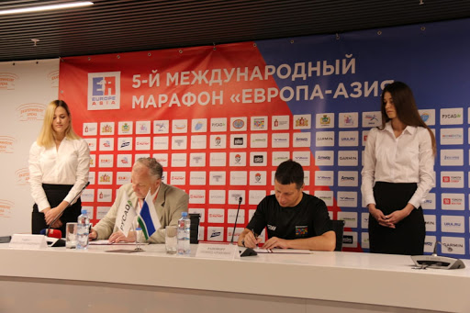
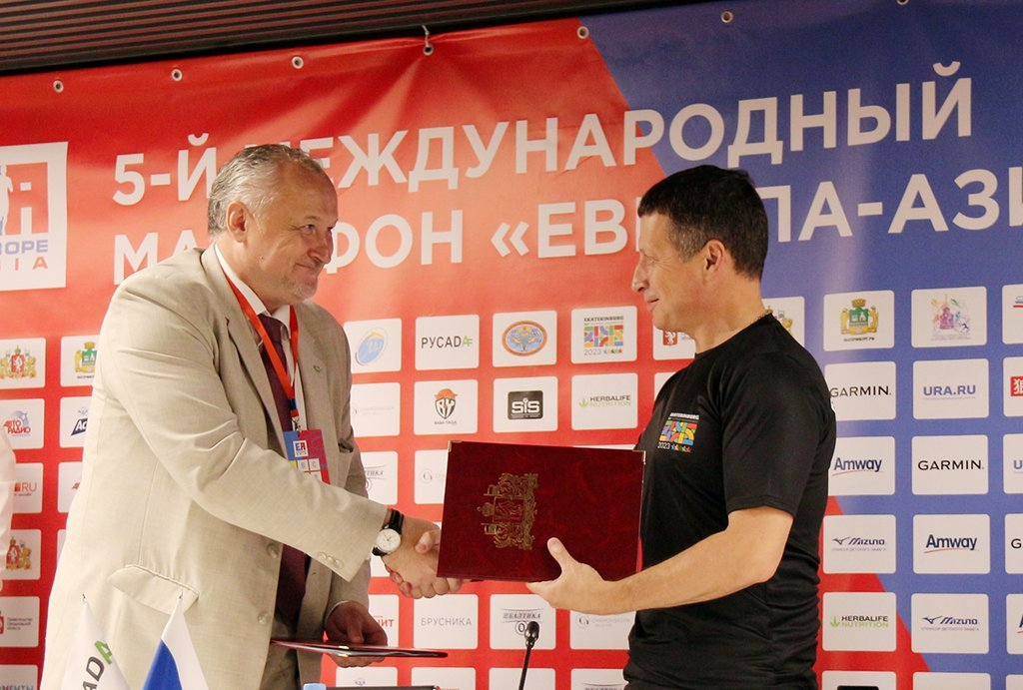
Соглашение о взаимодействии

Slide 5
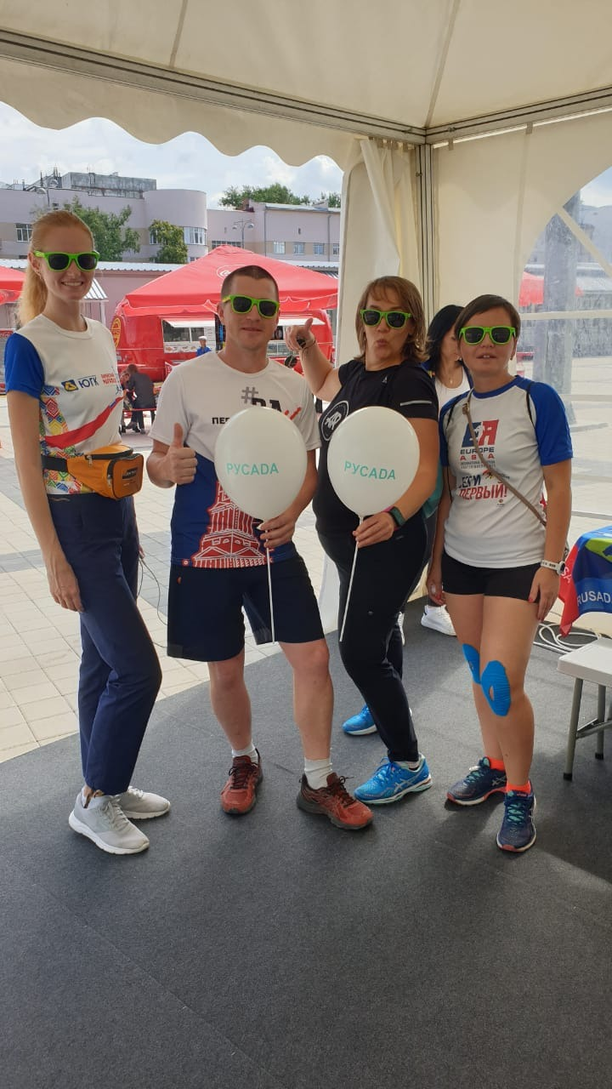
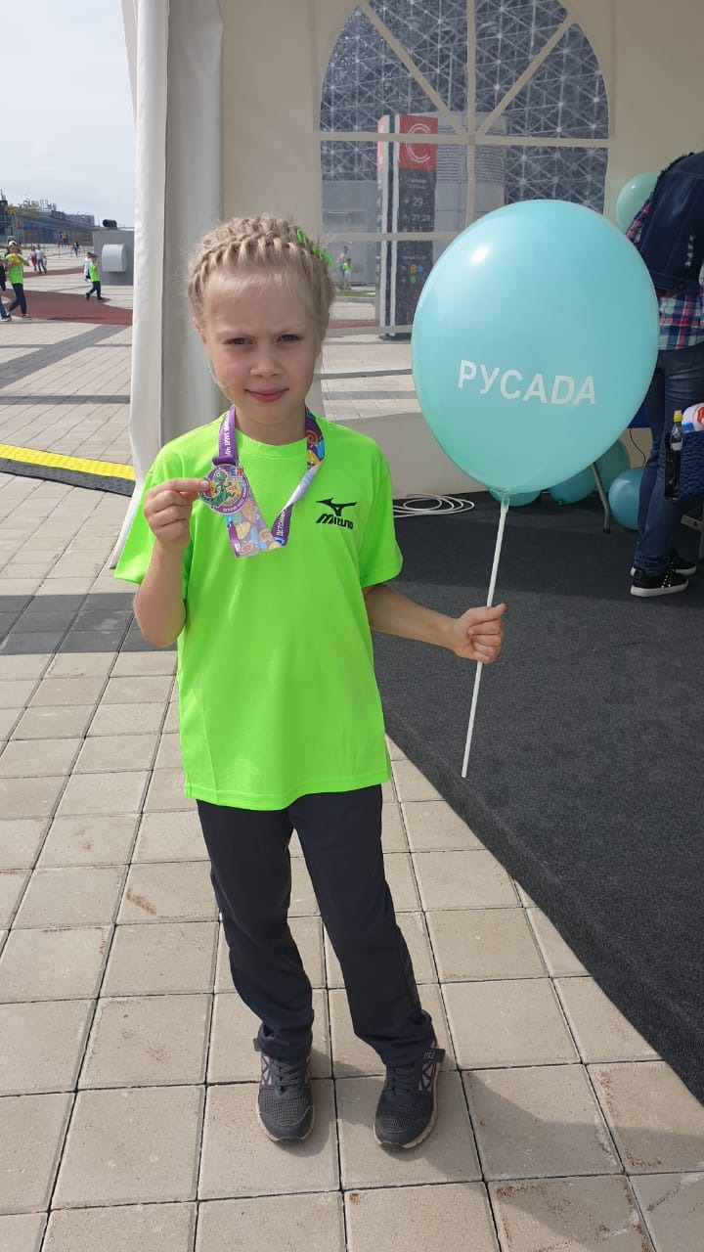
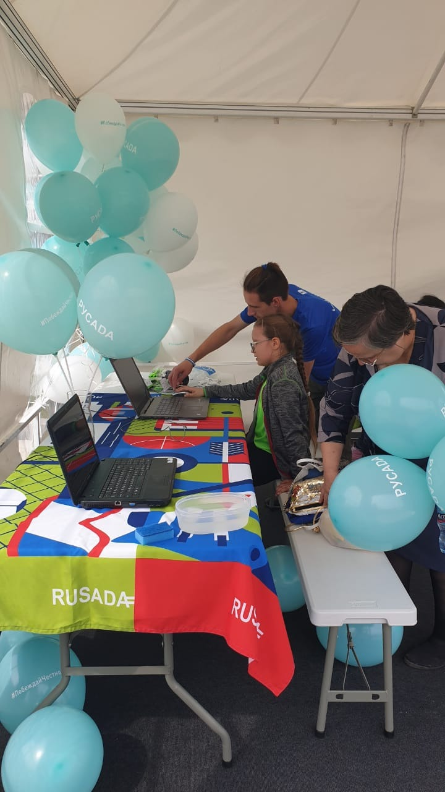
Викторина Outreach

Slide 6
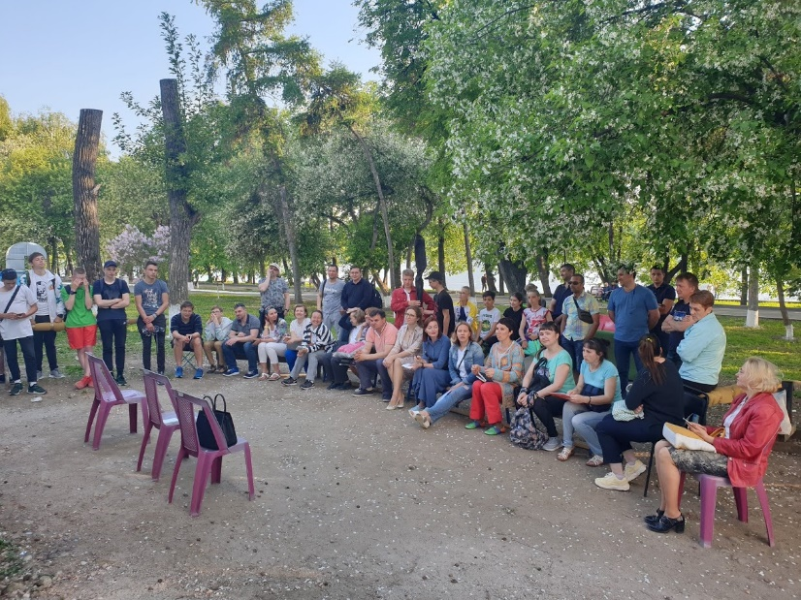
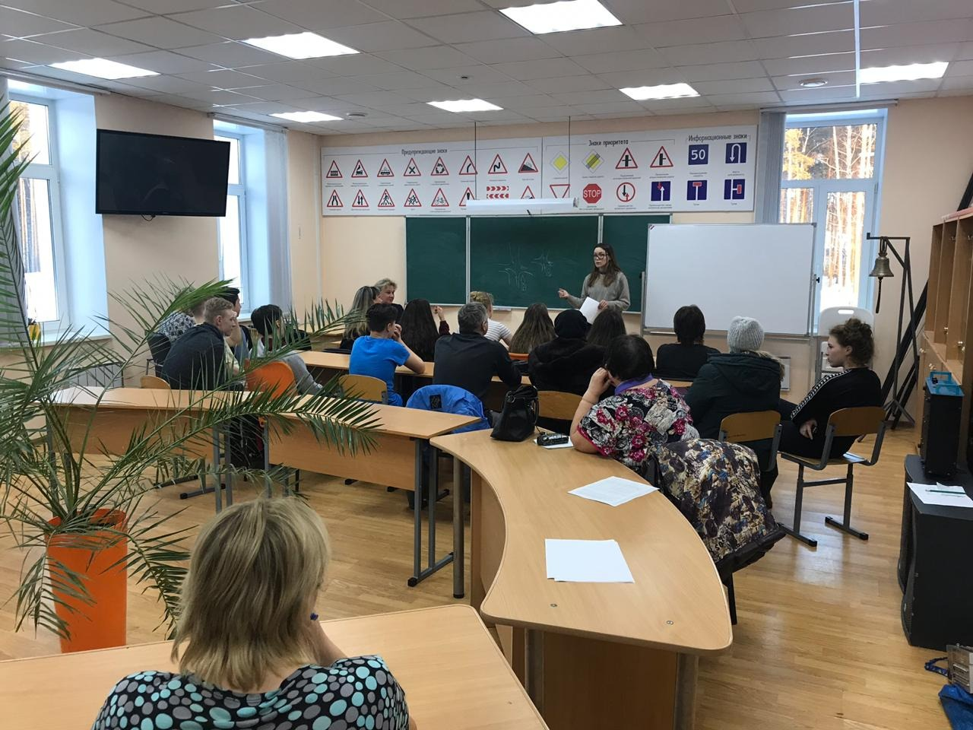
Родительские собрания
ГАУ СО СШОР по велоспорту «Велогор»
ГАУ СО «РЦФКС КАРАТЭ»
РОО «Федерация гребли на байдарках и каноэ

Slide 7
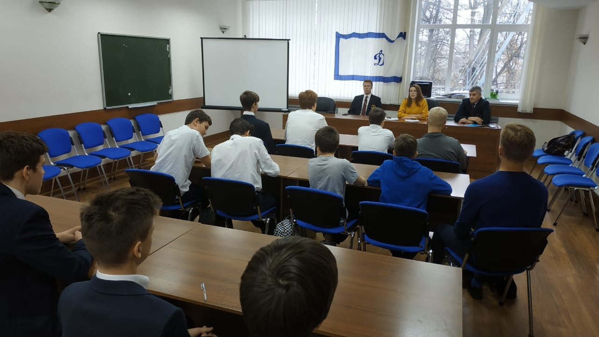
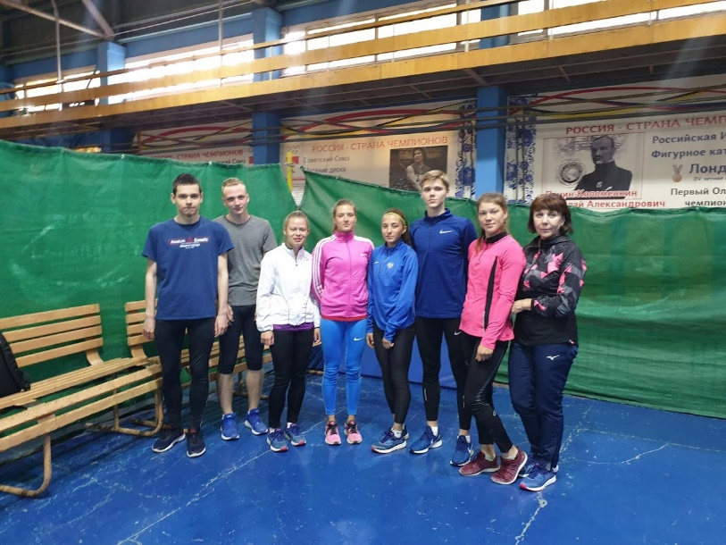
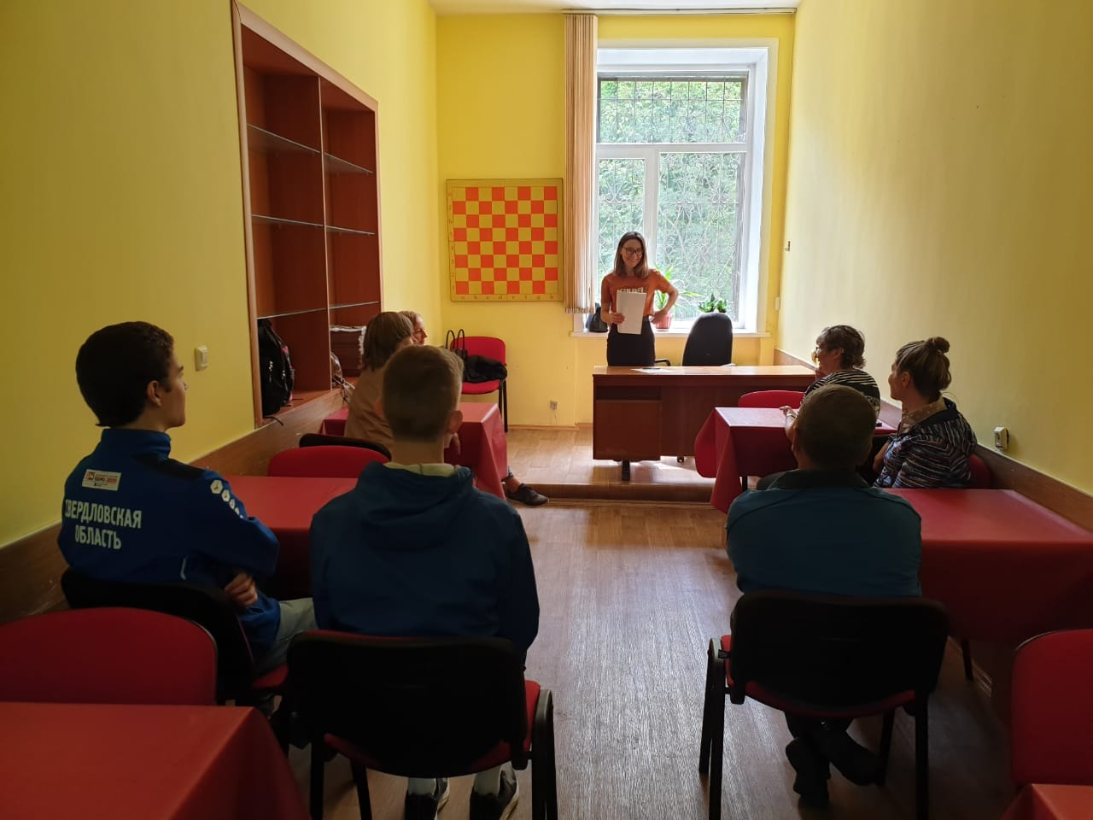
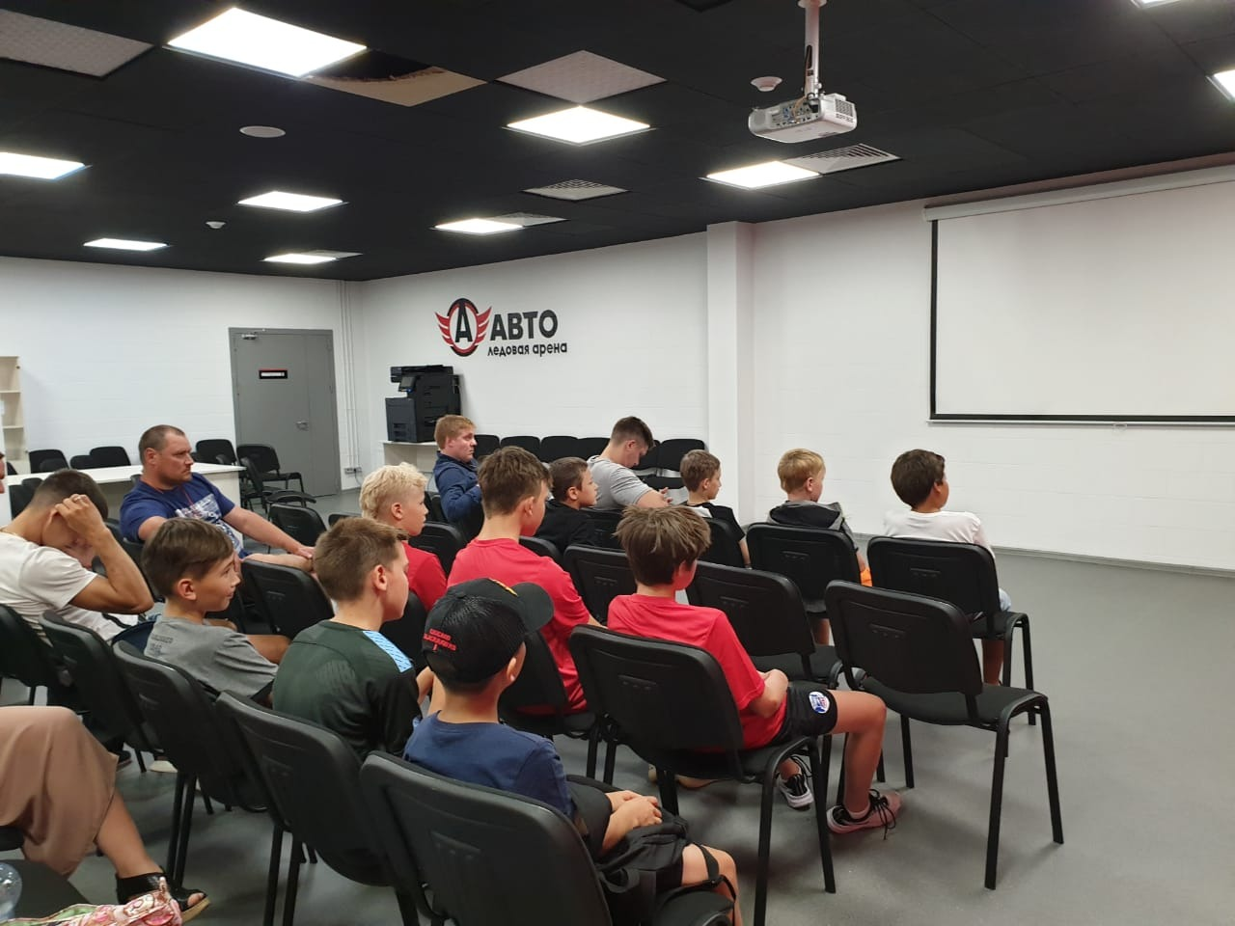
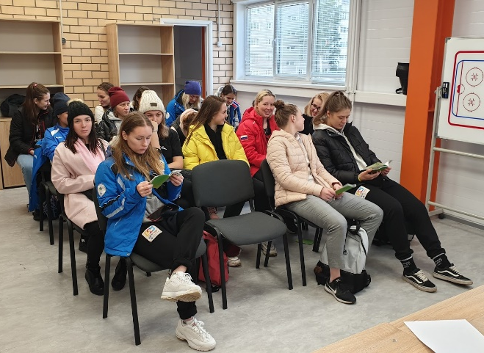
Лекции и семинары

Slide 8
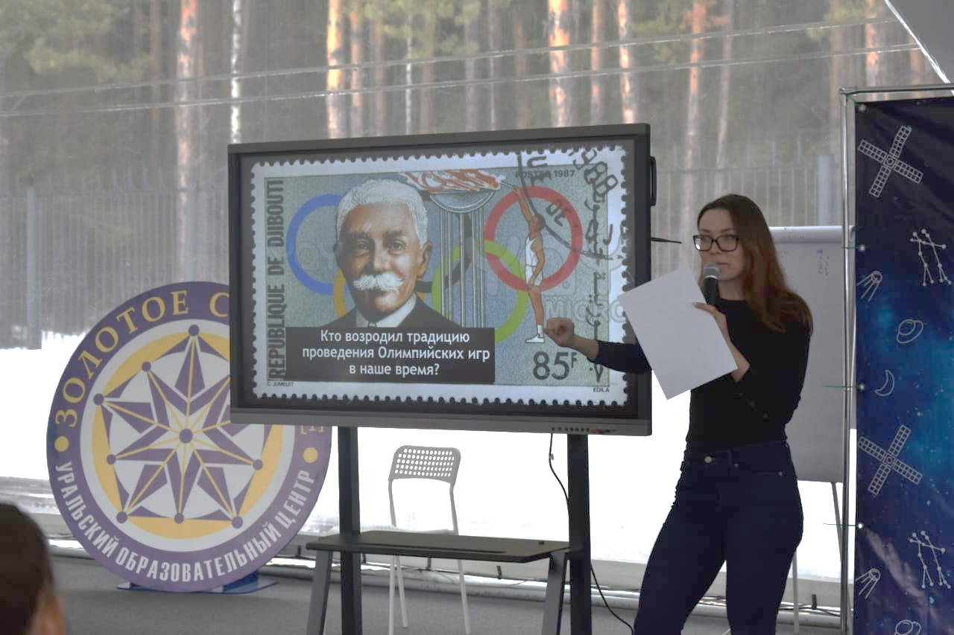
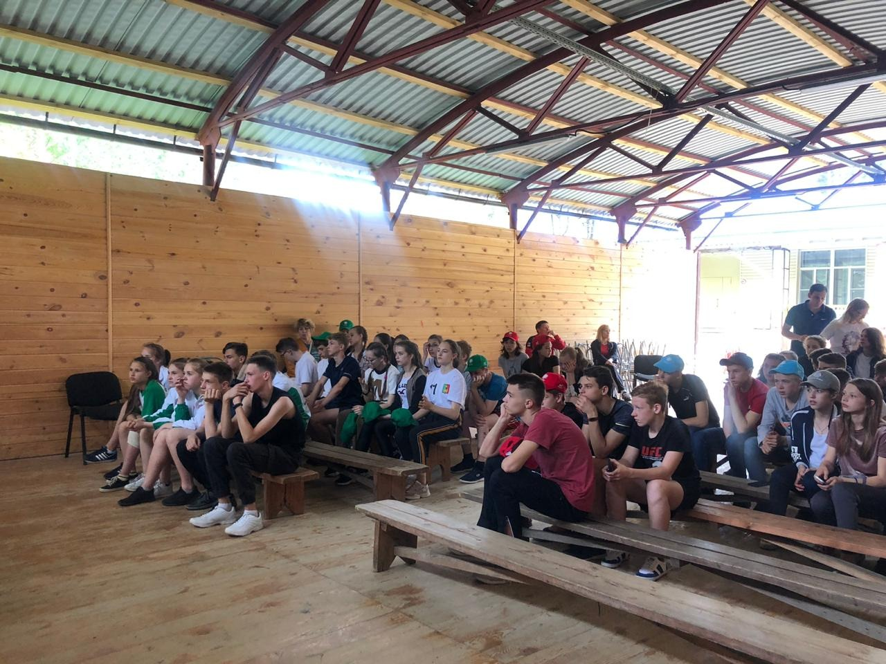
Лекции и семинары

Slide 9
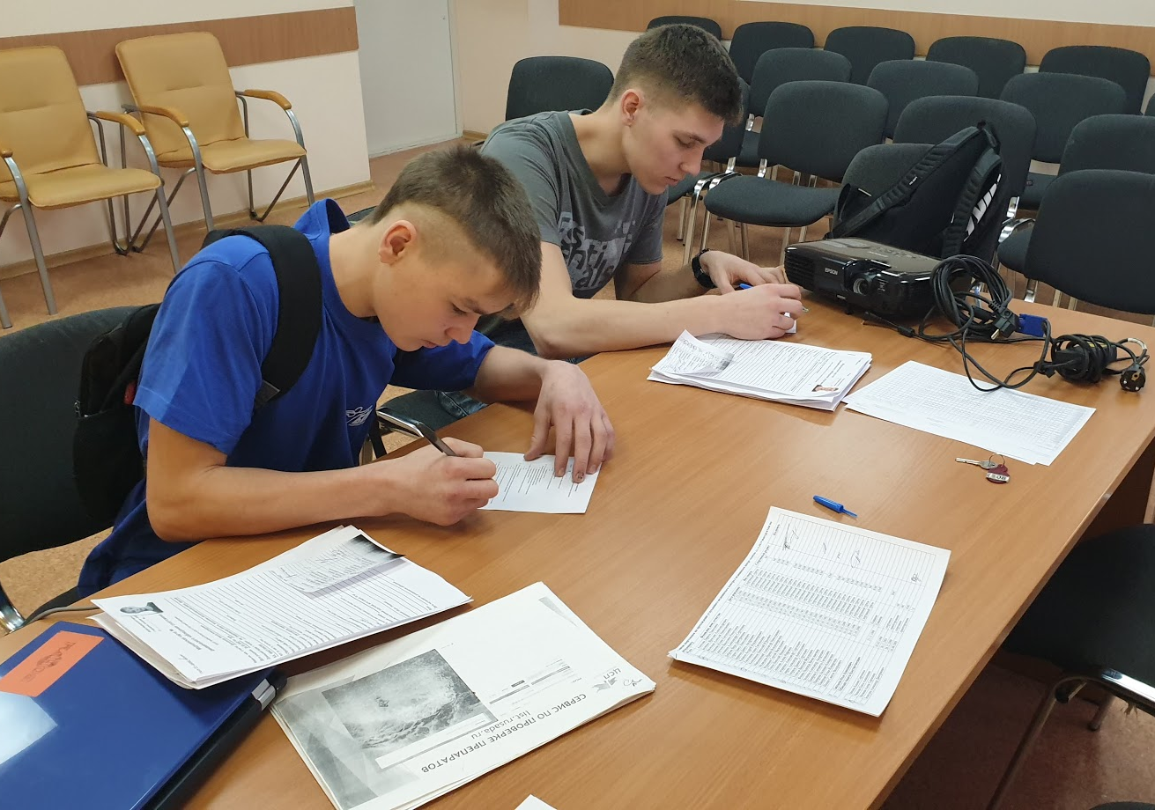
Межведомственное взаимодействие
Инструктаж и анкетирование в рамках УМО в ГАУЗ МУ МЦ «Бонум»

Slide 10
Результаты анкетирования

Slide 11
Результаты анкетирования

Slide 12
Результаты анкетирования

Slide 13
Результаты анкетирования

Slide 14
Мероприятия
Инструктаж
Лекции и семинары
Прохождение онлайн курса на сайте РУСАДА
Родительские собрания
Размещение информации на сайте и стенде
Викторина аутрич
Развлекательно-образовательные мероприятия

Slide 15
Инструктаж
Федеральный закон от 04.12.2007 N 329-ФЗ
«О физической культуре и спорте в Российской Федерации»
Статья 34.3. Права и обязанности организации, осуществляющей спортивную подготовку
Журнал по антидопинговому инструктажу

Slide 16
Лекции и семинары
Регулярность
Компетентность
Индивидуальный подход

Slide 17
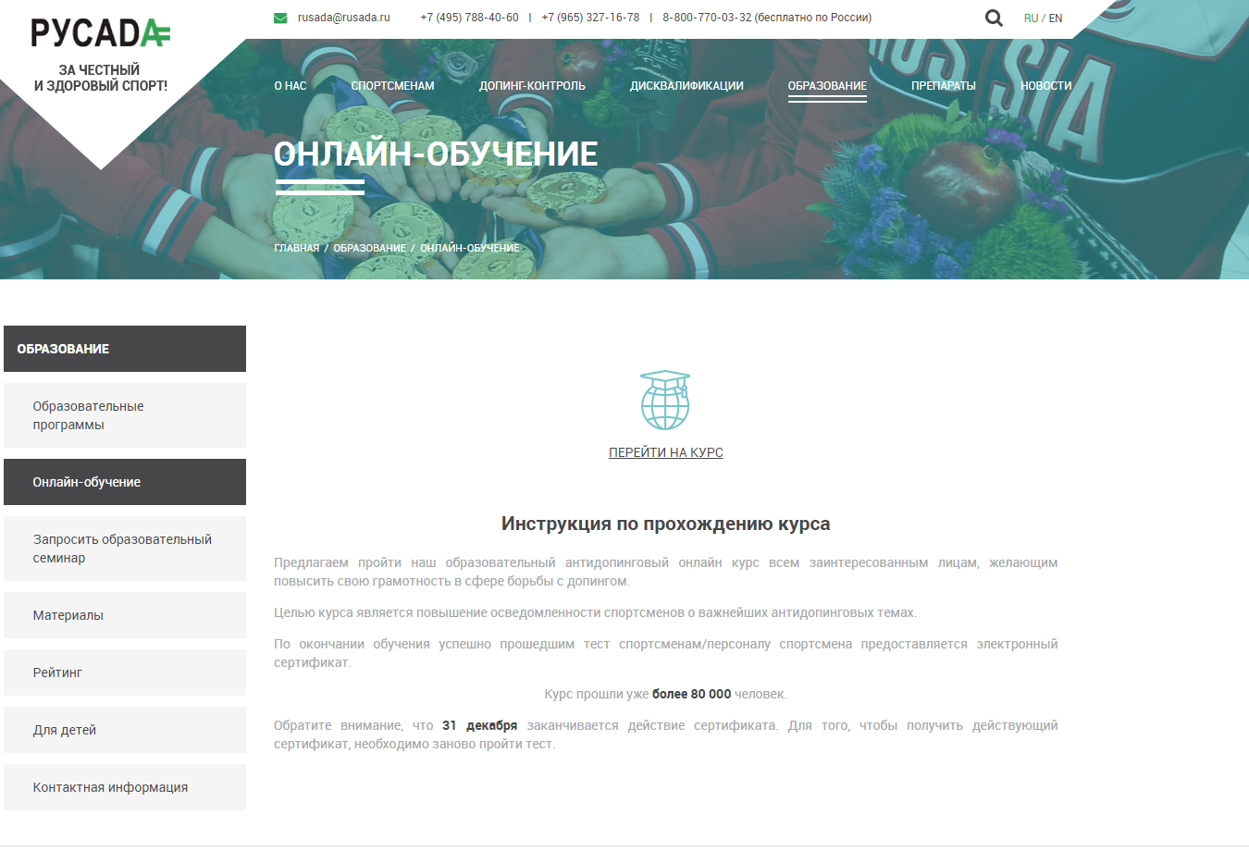
Прохождение онлайн курса на сайте РАА РУСАДА
https://rusada.triagonal.net/online/login/index.php

Slide 18
Родительские собрания
Информирование о последствиях для здоровья ребенка и других последствиях
Инструкции
Инструменты

Slide 19
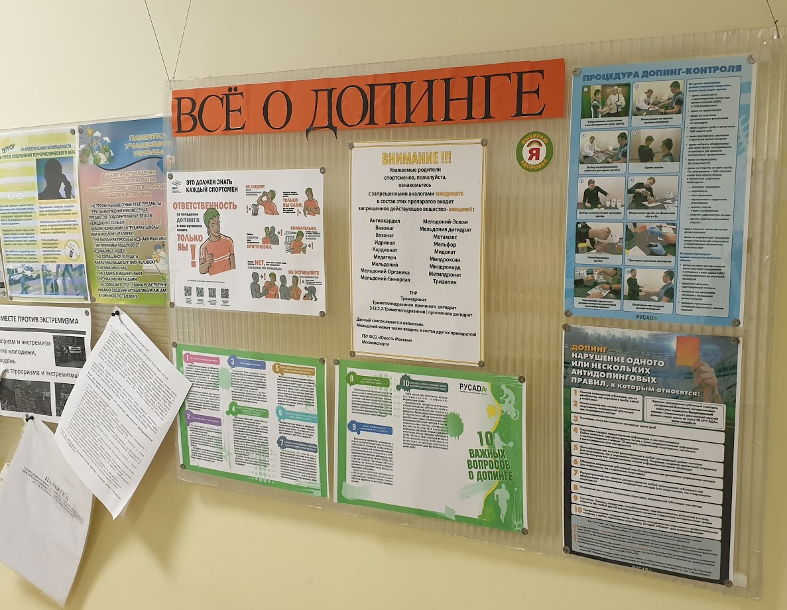
Сайты и информационные стенды
Актуальность
Примечательность
Читабельность

Slide 20
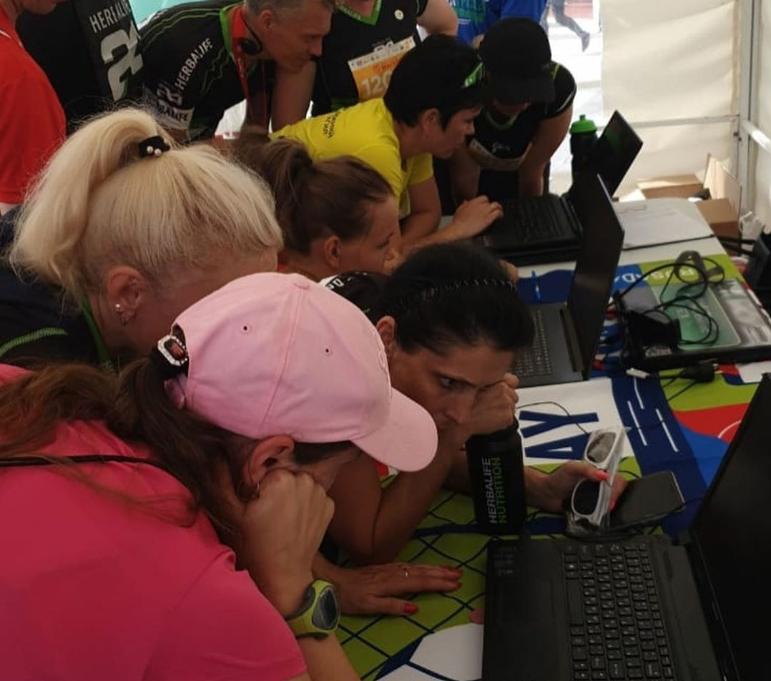
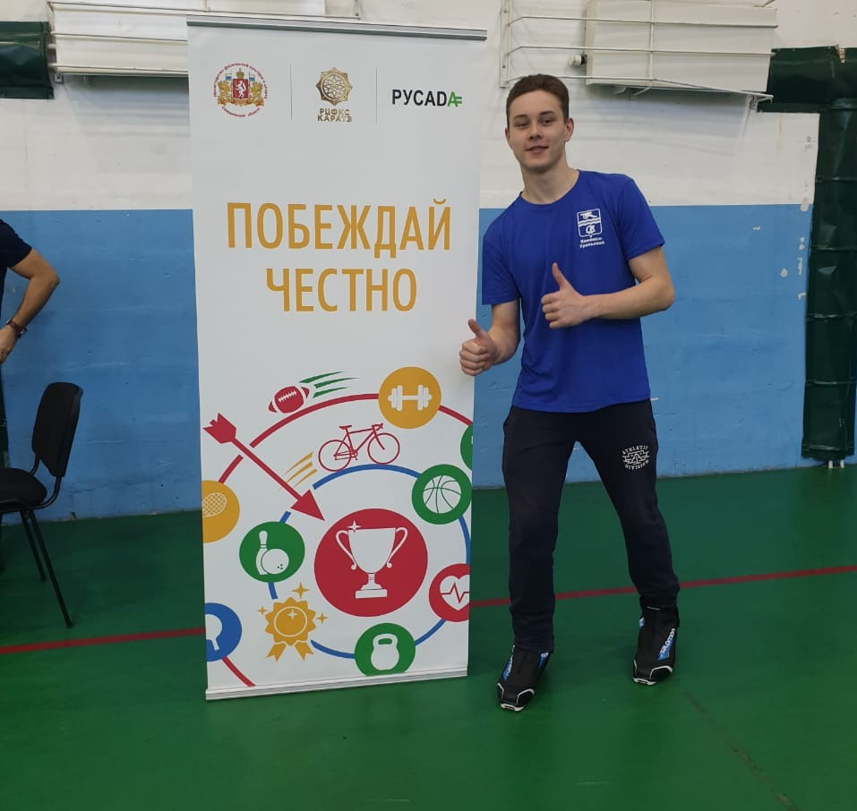
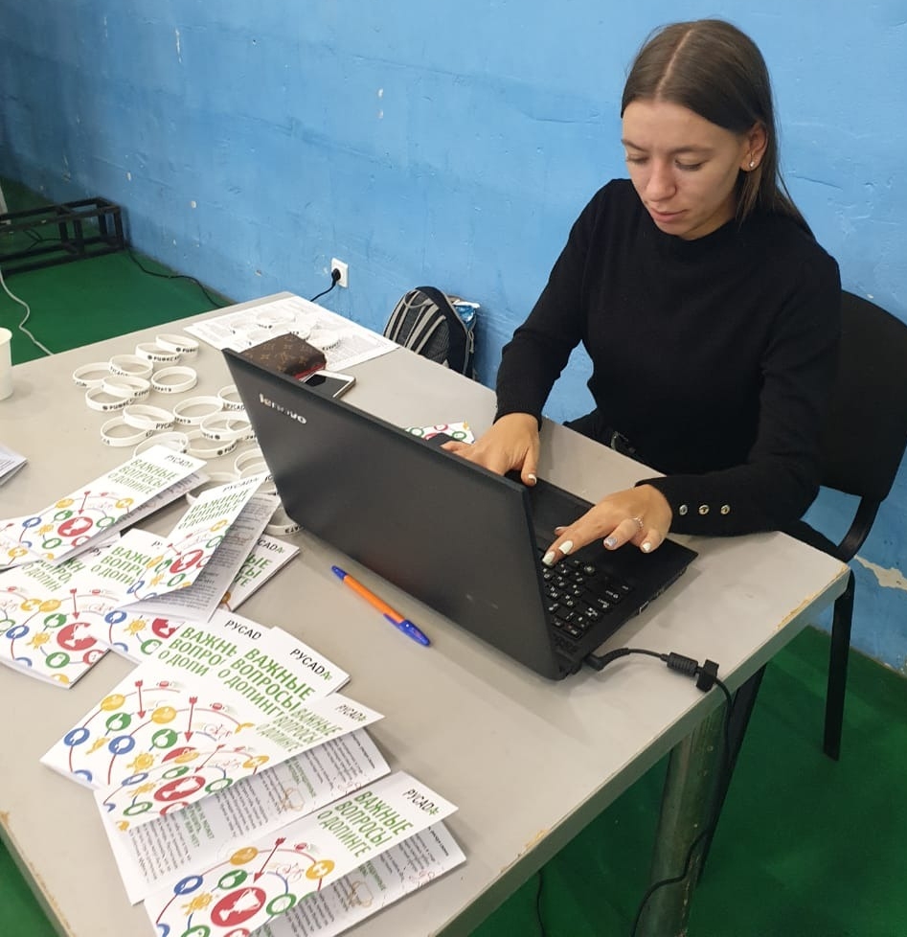
Проведение викторины Outreach

Slide 21
Конкурсно-образовательные мероприятия

Slide 22
Раздел «Антидопинг» на сайте
Контакты специалиста, ответственного за антидопинговую работу
Ссылки на официальные сайты: РАА «РУСАДА», Образовательный антидопинговый онлайн-курс, Официальный сервис по проверке препаратов, Система ADAMS
Информация о дисквалификации
Документы
Брошюры, плакаты

Slide 23
Отчетность
Ежеквартальная о текущей работе
Ежемесячная о проведенных мероприятиях

Slide 24
Antidopingso@yandex.ru
Тел.: (343) 272-00-97 (доб. 133)

